Slide 1
Отчёт за июль 2024 года о выполненных работах по благоустройству и текущему ремонту

Slide 2
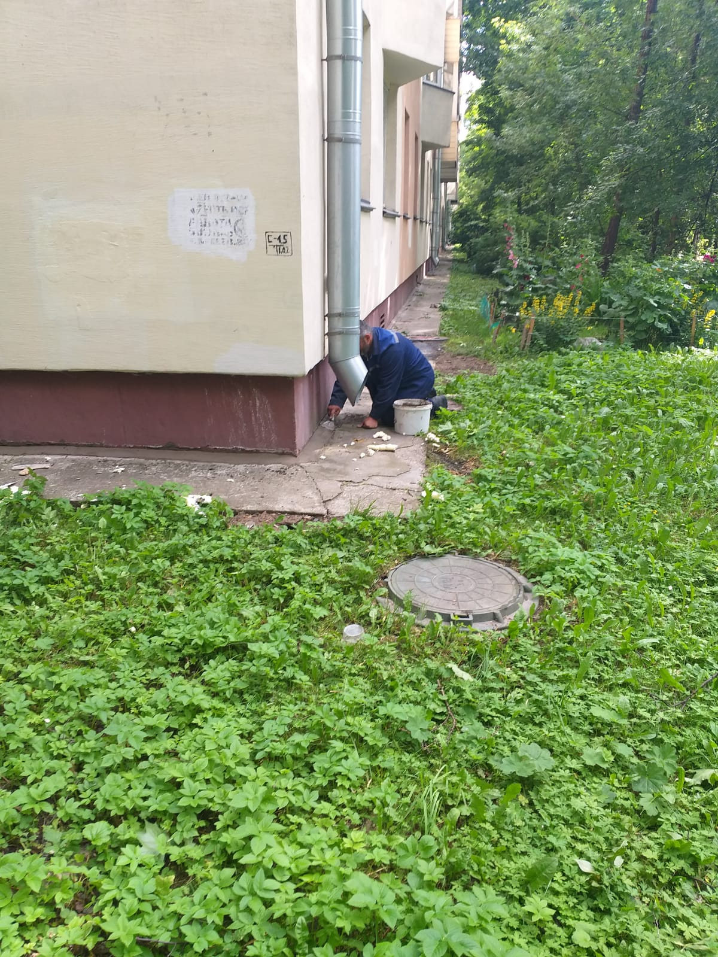
Текущий ремонт Герметизация отмостки по Витебскому пр. д.47, к.5

Slide 3
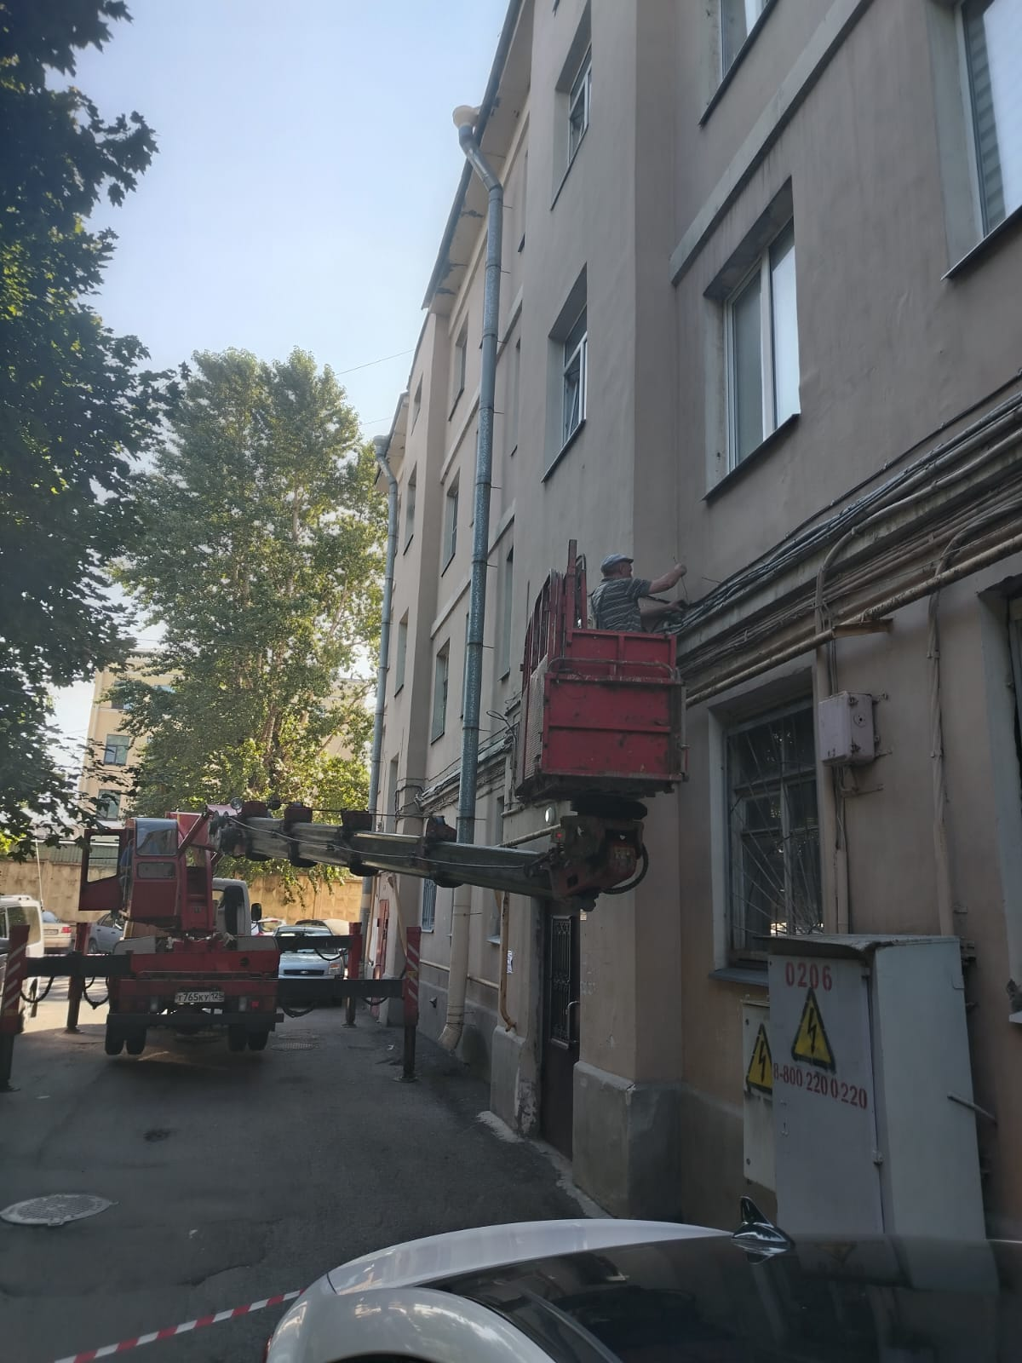
Текущий ремонт Укрепление проводов слаботочек по ул.Киевская д.24/22

Slide 4
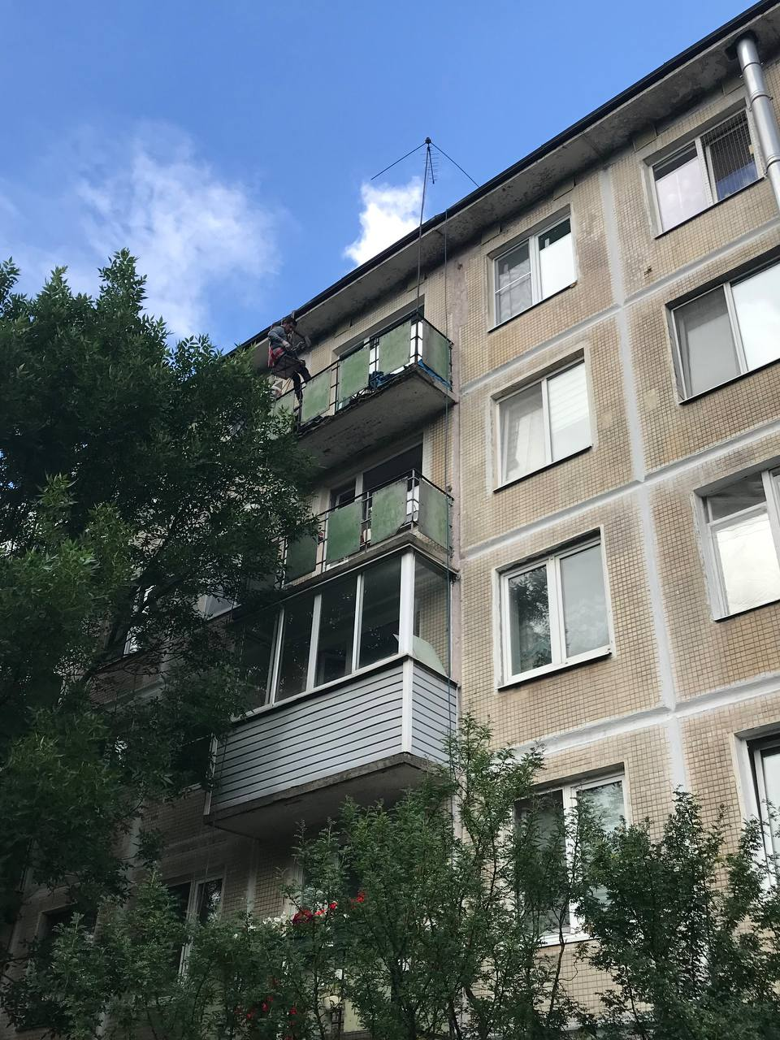
Текущий ремонт Герметизация швов по пр. Ю.Гагарина д.16, к.1

Slide 5
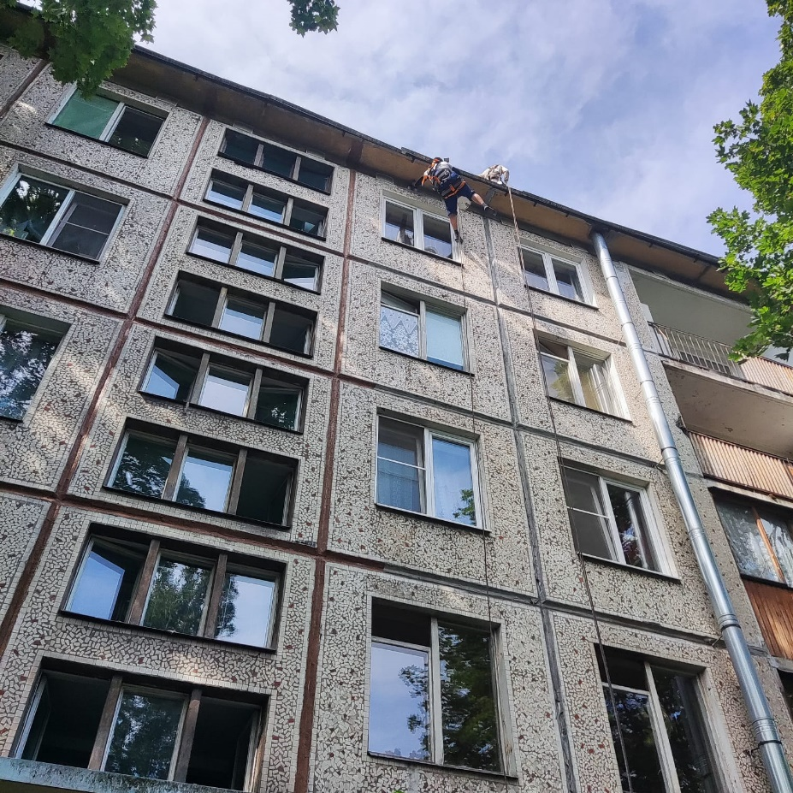
Текущий ремонт Герметизация швов по пр.Витебский д.41, к.2

Slide 6
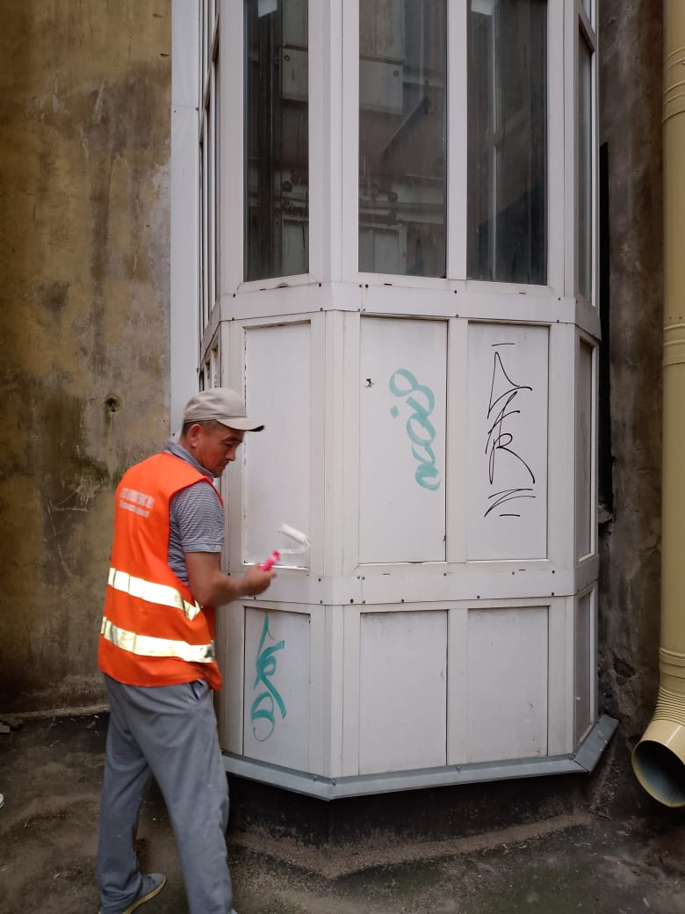
Текущий ремонт Устранение граффити по ул. Смоленская д.7

Slide 7
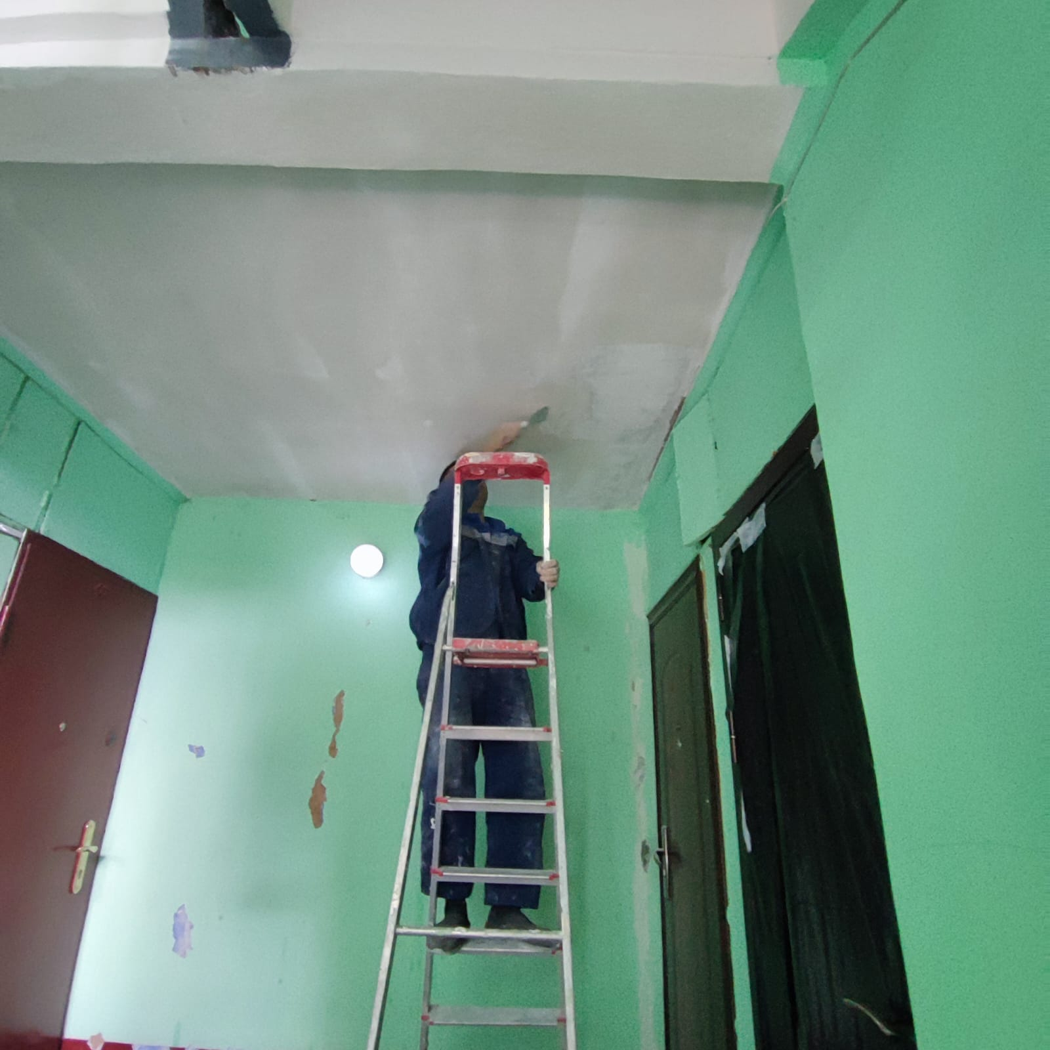
Текущий ремонт Косметический ремонт парадной №3 по ул. Басейная д.75

Slide 8
Текущий ремонт Ремонт газонного ограждения по пр. Ю.Гагарина д.20, к.4

Slide 9
Содержание и благоустройство Кронирование кустов по пр. Юрия Гагарина д.57

Slide 10
Содержание общего имущества Влажная уборка парадных
Алтайская д.17
Бассейная д.67
Витебский д.87/1
Алтайская д.19
Дунайский д.24
Дунайский д.26/77

Slide 11
Содержание общего имущества Влажная уборка парадных
Московский д.205
Орджоникидзе д.26
Пулковская д.2/1
Пулковская д.2/3
Пулковская д.11/2
Космонавтов пр. д.90

Slide 12
Содержание общего имущества Влажная уборка парадных
Московское ш. д.14/1
Бассейная д.69
Витебский д.23/1
Пулковская д.15
Ю.Гагарина д.16/2
Ю.Гагарина д.20/2

Slide 13
Содержание общего имущества Влажная уборка парадных
Пулковская д.15
Смоленская д.23
Смоленская д.1
Ю.Гагарина д.20/3
Космонавтов д.82
Ю.Гагарина д.26/1

Slide 14
Содержание общего имущества Влажная уборка парадных
Звёздная д.22
Киевская д.14
Киевская д.24/22
Космонавтов д.88
Ленсовета д.27
Ленсовета д.73/2

Slide 15
Содержание общего имущества Влажная уборка парадных
Орджоникидзе д.7
Орджоникидзе д.40/59
Пулковская д.2/1
Смоленская д.3/5
Пулковская д.7
Московское ш. д.14/2

Slide 16
Содержание общего имущества Влажная уборка парадных
Витебский д.85/1
Ю.Гагарина д.16/1
Ю.Гагарина д.44
Ю.Гагарина д.46
Московское ш д.2
Московский д.86

Slide 17
Покос травы
Космонавтов д.30/4
Космонавтов д.48/4
Космонавтов д.70
Витебский д.49/1
Космонавтов д.28/2
Космонавтов д.90

Slide 18
Покос травы
Орджоникидзе д.40/59
Витебский д.21/3
Витебский д.71
Заозёрная д.14
Космонавтов д.74

Slide 19
Уборка придомовой территории
Киевская д.14
Смоленская д.29
Киевская д.24/22
Витебский д.73/1
Витебский д.31/1
Заозёрная д.3

